Slide 1





ANÁLISIS y visualización DE DATOS CON POWER BI – sesión 04
Docente: ing. Eric Alberto Heredia mendoza
Microsoft certified trainer

Slide 2
ÍNDICE
Introducción a DAX
Definición de tablas, columnas y medidas
Tipos de Funciones

Slide 3

¿Qué es DAX?
Expresiones de análisis de datos (DAX) es un lenguaje de programación que se utiliza en Microsoft Power BI para crear columnas calculadas, medidas y tablas personalizadas.
Es una colección de funciones, operadores y constantes que se pueden usar en una fórmula, o expresión, para calcular y devolver uno o más valores.
Que es DAX

Slide 4
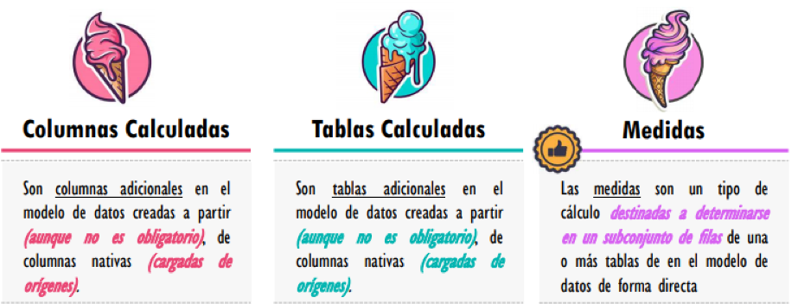
DAX : Columnas calculadas, Tablas y medidas
Son columnas adicionales en el modelo de datos creadas a partir (aunque no es obligatorio), de columnas nativas (cargadas de orígenes).
Son tablas adicionales en el modelo de datos creadas a partir (aunque no es obligatorio), de columnas nativas (cargadas de orígenes).
Las medidas son un tipo de cálculo destinadas a determinarse en un subconjunto de filas de una o más tablas de en el modelo de datos de forma directa.

Slide 5
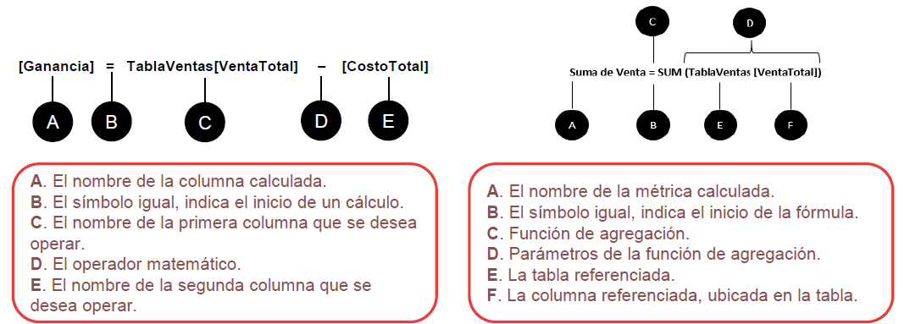
Funciones
Las funciones son fórmulas predefinidas que realizan cálculos por medio de valores específicos, denominados argumentos, en un orden o estructura determinados. Los argumentos pueden ser otras funciones, otra fórmula, una expresión, referencias de columna, números, texto, valores lógicos como TRUE o FALSE, o constantes.

Slide 6
Funciones de Agregación
Nombre de Función | Descripción
SUM(<column >) | Suma todos los números de una columna.
AVERAGE(<column >) | Calcula el promedio de todos los números de una columna.
MIN(<column >) | Devuelve el menor valor de una columna.
MAX(<column >) | Devuelve el mayor valor de una columna.
SUMX(<table>,<expression>) | Calcula la suma de una expresión evaluada para cada fila de una tabla.
AVERAGEX(<table>,<expression>) | Calcula el promedio de un conjunto de expresiones evaluadas sobre una tabla.
MINX(<table>,<expression>) | Evalúa una expresión para cada fila de una tabla y devuelve el menor valor.
MAXX(<table>,<expression>) | Evalúa una expresión para cada fila de una tabla y devuelve el mayor valor.

Slide 7
Funciones Matemáticas
Nombre de Función | Descripción
ABS(<number>) | Devuelve el valor absoluto de un número.
LN(<number>) | Devuelve el logaritmo natural de un número. Los logaritmos naturales se basan en la constante e (2,71828182845904).
DIVIDE(<numerator>, <denominator> [,<alternateresult>]) | Realiza la división y devuelve el resultado alternativo o BLANK() si se divide entre 0.
INT(<number>) | Redondea un número a la baja hasta el entero más próximo.
RAND() | Devuelve un número aleatorio mayor o igual que 0 y menor que 1 distribuido uniformemente. El número que se devuelve cambia cada vez que se vuelve a calcular la celda que contiene esta función.
RANDBETWEEN(<bottom>,<top>) | Devuelve un número aleatorio en el intervalo que se encuentra entre dos números que especifique.

Slide 8
Funciones Matemáticas
Nombre de Función | Descripción
ROUND(<number>, <num_digits>) | Redondea un número al número especificado de dígitos.
ROUNDDOWN(<number>, <num_digits>) | Redondea un número a la baja, hacia el cero.
ROUNDUP(<number>, <num_digits>) | Redondea un número al alza, alejándose de 0 (cero).
SQRT(<number>) | Devuelve la raíz cuadrada de un número.

Slide 9
Funciones Estadísticas
Nombre de Función | Descripción
MEDIAN(<column>) | Devuelve la mediana de números de una columna.
MEDIANX(<table>, <expression>) | Devuelve la mediana de una expresión evaluada para cada fila de una tabla.
RANKX(<table>, <expression>[, <value>[, <order>[, <ties>]]]) | Devuelve la clasificación de un número en una lista de números de cada fila del argumento table.

Slide 10
Funciones Lógicas
Nombre de Función | Descripción
IF(<logical_test>, <value_if_true>[, <value_if_false>]) | Comprueba una condición y devuelve un valor cuando es VERDADERO; de lo contrario, devuelve un segundo valor.
AND(<logical1>,<logical2>) | Evalúa dos argumentos y devuelve VERDADERO si ambos argumentos son VERDADERO. De lo contrario, devuelve FALSO.
OR(<logical1>,<logical2>) | Evalúa dos argumentos y devuelve VERDADERO si alguno de ellos es VERDADERO. De lo contrario, devuelve FALSO.
NOT(<logical>) | Cambia el valor de una expresión de VERDADERO a FALSO y viceversa
SWITCH(<expression>, <value>, <result>[, <value>, <result>]…[, <else>]) | Evalúa una expresión en una lista de valores y devuelve una de varias expresiones de resultado posibles. Esta función se puede usar para evitar tener varias instrucciones IF anidadas.

Slide 11
Funciones de Fecha
Nombre de Función | Descripción
CALENDAR(<start_date>, <end_date>) | Devuelve una tabla con una sola columna denominada "Fecha" que contiene un conjunto contiguo de fechas desde la fecha de inicio hasta la fecha de finalización especificada, incluidas esas dos fechas.
DATEDIFF(<start_date>, <end_date>, <interval>) | Devuelve el recuento de límites de intervalo cruzados entre dos fechas.
DAY(<date>) | Devuelve el día del mes, un número del 1 al 31.
MONTH(<date>) | Devuelve el mes como un número del 1 (enero) al 12 (diciembre).
YEAR(<date>) | Devuelve el año de una fecha como un número entero de cuatro dígitos en el rango 1900 - 9999

Slide 12
Funciones de Fecha
Nombre de Función | Descripción
QUARTER(<date>) | Devuelve el trimestre como un número del 1 (enero-marzo) al 4 (octubre-diciembre).
TODAY() | Devuelve la fecha actual.
NOW() | Devuelve la fecha y la hora actuales en formato datetime.
CALENDARAUTO() | Devuelve una tabla con una sola columna denominada "Date" que contiene un conjunto contiguo de fechas. El rango de fechas se calcula automáticamente según los datos del modelo.
WEEKNUM(<date>[, <return_type>]) | Devuelve el número de semana de la fecha especificada según el valor de return_type (el tipo de valor devuelto). El número de semana indica la posición numérica de la semana dentro de un año.

Slide 13
Funciones Inteligencia de Tiempo
Nombre de Función | Descripción
DATEADD(<dates>,<number_of_intervals>,<interval>) | Devuelve una tabla que contiene una columna de fechas que se han desplazado hacia delante o hacia atrás en el tiempo según el número especificado de intervalos desde las fechas del contexto actual.
SAMEPERIODLASTYEAR(<dates>) | Devuelve una tabla que contiene una columna de fechas desplazadas un año atrás en el tiempo desde las fechas de la columna dates especificada, en el contexto actual.
PARALLELPERIOD(<dates>,<number_of_intervals>,<interval>) | Devuelve una tabla que contiene una columna de fechas que representa un período paralelo a las fechas de la columna dates especificada, en el contexto actual, con las fechas desplazadas un número de intervalos hacia delante o hacia atrás en el tiempo.
STARTOFMONTH(<dates>) | Devuelve la primera fecha del mes del contexto actual para la columna de fechas especificada.
ENDOFMONTH(<dates>) | Devuelve la última fecha del mes del contexto actual para la columna de fechas especificada.
FIRSTDATE(<dates>) | Devuelve la primera fecha del contexto actual para la columna de fechas especificada.
LASTDATE(<dates>) | Devuelve la última fecha del contexto actual para la columna de fechas especificada.

Slide 14
Funciones de Texto
Nombre de Función | Descripción
CONCATENATE(<text1>, <text2>) | Unifica dos cadenas de textos en una sola cadena.
REPLACE(<old_text>, <start_num>, <num_chars>, <new_text>) | Reemplaza parte de una cadena de texto, según el número de caracteres que especifique, con una cadena de texto diferente.
UPPER(<text>) | Convierte todas las letras de una cadena de texto a mayúsculas.
LOWER(<text>) | Convierte todas las letras de una cadena de texto a minúsculas.
TRIM(<text>) | Elimina todos los espacios del texto excepto los espacios entre palabras.
MID(<text>, <start_num>, <num_chars>) | Devuelve una cadena de caracteres de una cadena inicial, dada una posición inicial y una longitud.
LEFT(<text>, <num_chars>) | Devuelve el número especificado de caracteres desde el principio de una cadena de texto.
RIGHT(<text>, <num_chars>) | Devuelve el número especificado de caracteres desde el final de una cadena de texto.

Slide 15
Funciones de Información
Nombre de Función | Descripción
HASONEVALUE(<columnName>) | Devuelve TRUE cuando el contexto de columnName se ha filtrado solo a una value distinta. De lo contrario, es FALSE.
ISBLANK(<value>) | Comprueba si un valor es blank, y devuelve TRUE o FALSE.
ISFILTERED(<TableNameOrColumnName>) | Devuelve TRUE cuando la tabla especificada o columna se filtra directamente.
ISNUMBER(<value>) | Comprueba si un valor es un número, y devuelve TRUE o FALSE.
ISTEXT(<value>) | Comprueba si un valor es texto, y devuelve TRUE o FALSE.
USERNAME() | Devuelve el nombre de dominio y nombre de usuario de las credenciales que se proporcionan al sistema en la conexión time.
USERPRINCIPALNAME() | Devuelve el nombre principal de usuario.

Slide 16
Funciones de Relación
Nombre de Función | Descripción
RELATED(<column>) | Devuelve un valor relacionado de otra tabla.
RELATEDTABLE(<tableName>) | Evalúa una expresión de tabla en un contexto modificado por el filtro especificado.
USERELATIONSHIP(<columnName1>,<columnName2>) | Especifica la relación que se va a usar en un cálculo específico como la que existe entre Nombre de Columna 1 and Nombre de Columna 2 .
CROSSFILTER(<columnName1>, <columnName2>, <direction>) | Especifica la dirección de filtrado cruzado que se va a usar en un cálculo de una relación que existe entre dos columnas.

Slide 17

AHORA VAMOS A LA PRÁCTICA

Slide 18
Gracias

